Slide 1
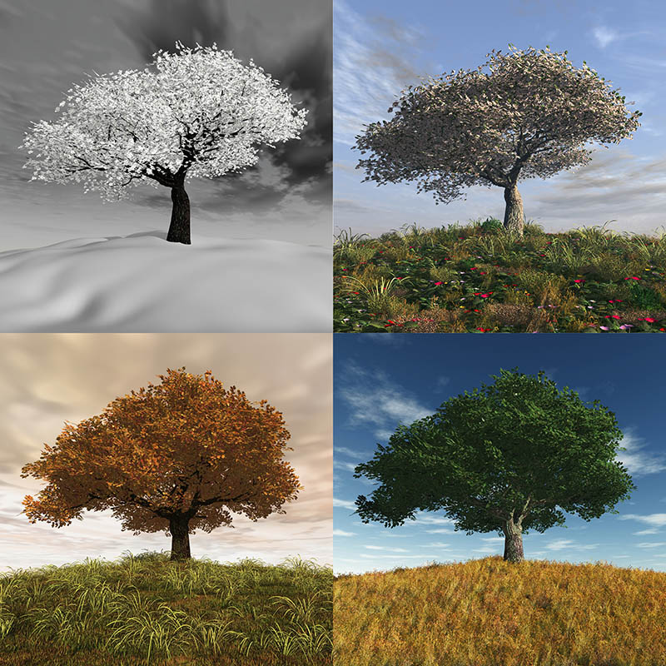


Ciklusi u prirodi

Slide 2
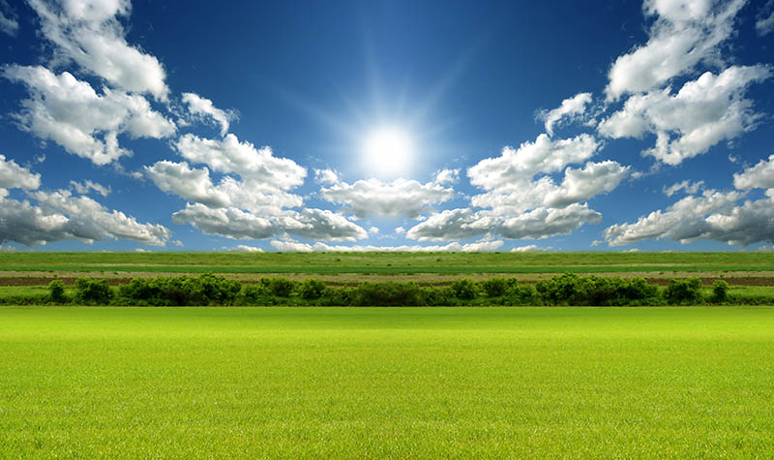
Godišnja doba
Ljeto
Dio planeta jače izložen Sunčevu zračenju
Više temperature
Suše
Požari

Slide 3
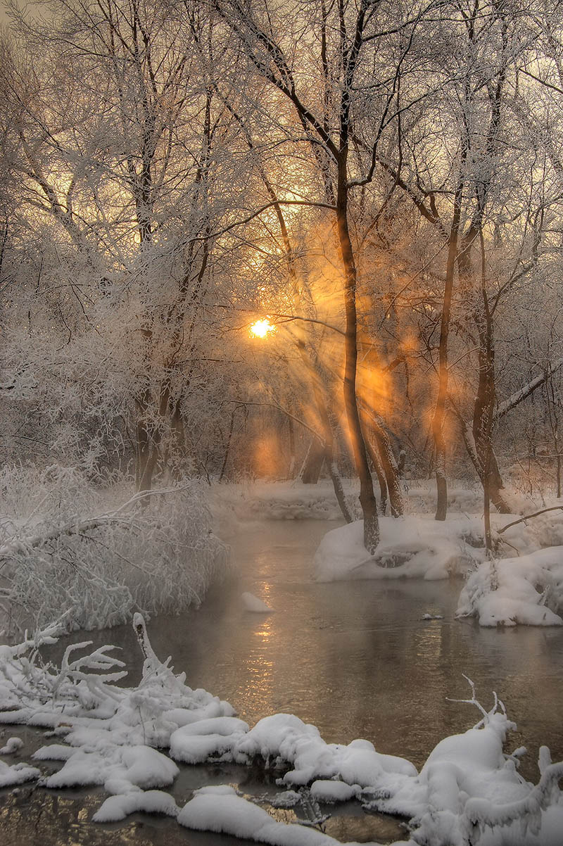
Zima
Dio planeta koji prima manji dio toplinske energije
Smrzavanje vode
Snijeg
Ledene kape se povećavaju

Slide 4
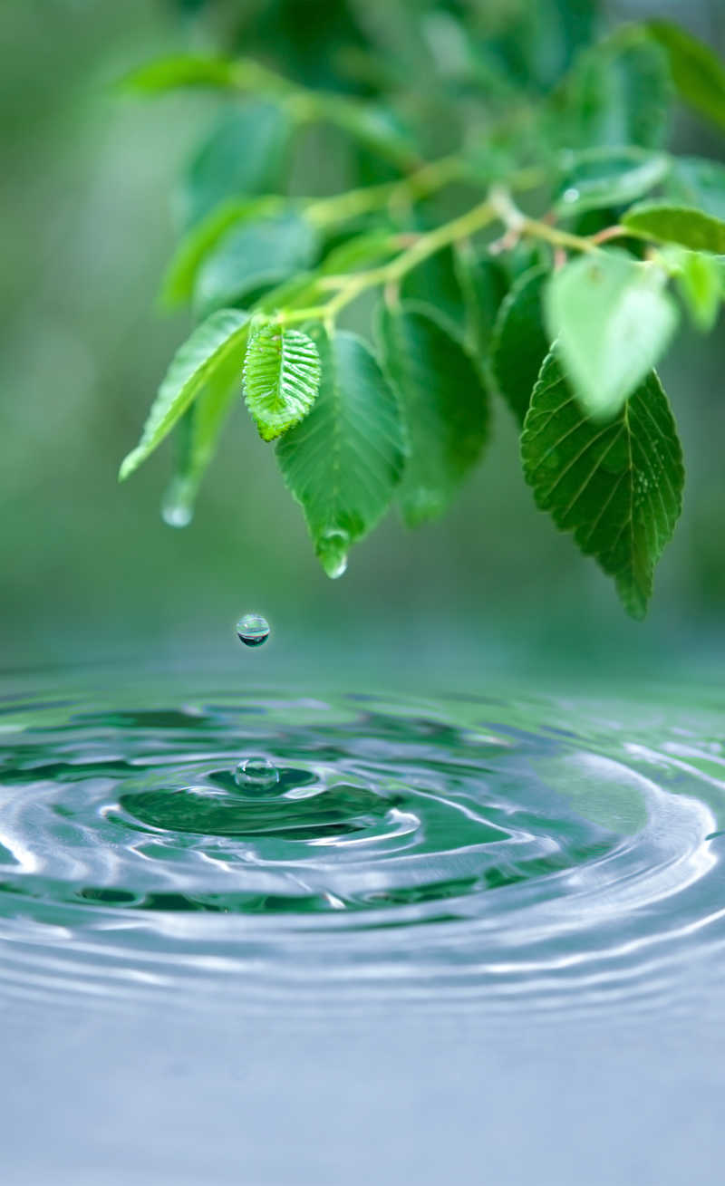
Proljeće i jesen
Prijelazna razdoblja
Obje polutke izložene podjednakoj količini Sunčevog zračenja
Padaline - učestalije

Slide 5
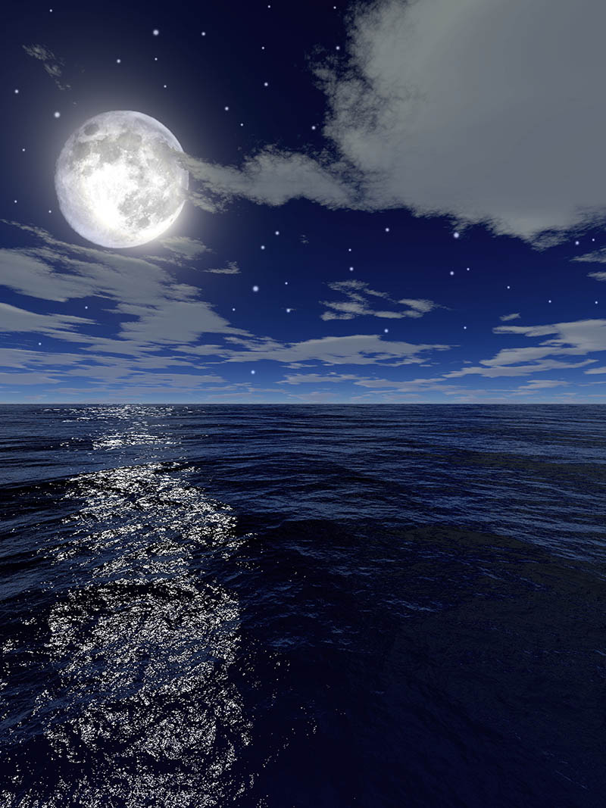
Izmjena dana i noći
Ciklus
Posljedica rotacije Zemlje oko svoje osi
Traje 24 sata

Slide 6
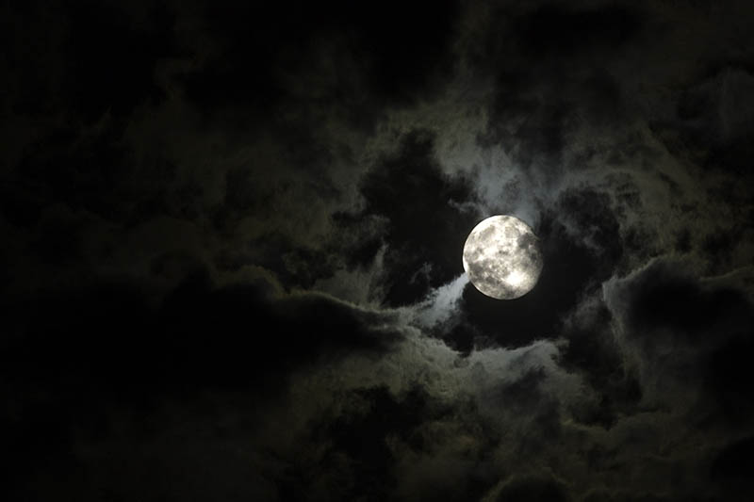
Noć
Vrijeme mirovanja – većina organizama
Grabežljivci – aktivni noću
Izoštrena osjetila – snalaženje i lov plijena

Slide 7
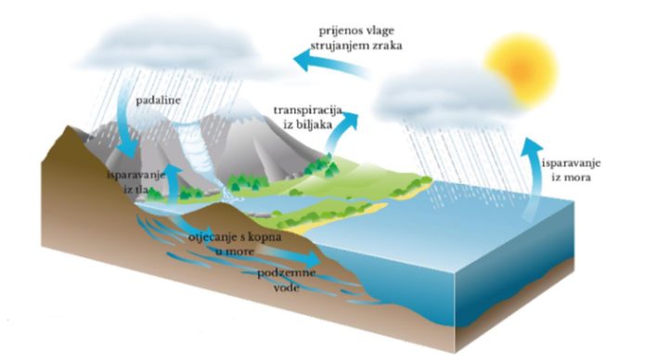

Ciklus vode
Voda u prirodi kruži
Isparavanje iz mora, kopnenih voda i tla
Padaline
Zanimljivosti

Slide 8
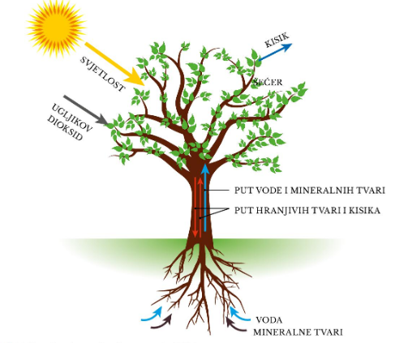
Prolazak vode kroz biljku
Korijen – upija vodu
Stabljika – provodi vodu do listova
List – FOTOSINTEZA

Slide 9
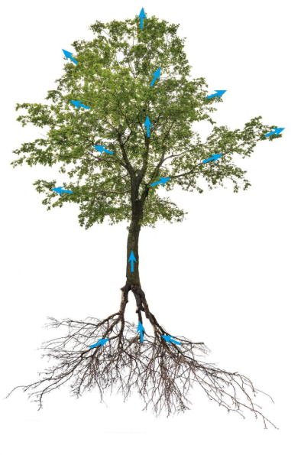
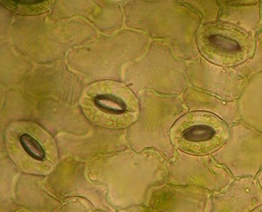

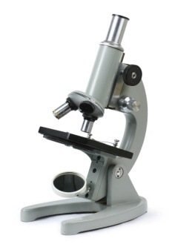
Prolazak vode kroz biljku
Višak vode izlazi u obliku vodene pare – TRANSPIRACIJA
Istraži
Mikroskopiraj poprečne prereze stabljika različitih biljaka RB str. 22
PUČ
Istraži
Kako biljka usisava vodu?
RB str. 18
Puči – otvori na listu
Istraži
Kako izgledaju korjenove dlačice
RB str. 23

Slide 10
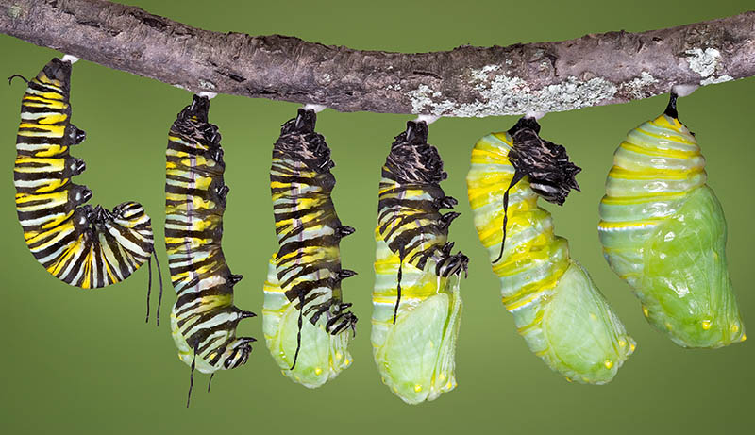
Životni ciklusi – živa bića
Rađanje
Sazrijevanje
Razmnožavanje
Starenje
Smrt

Slide 11
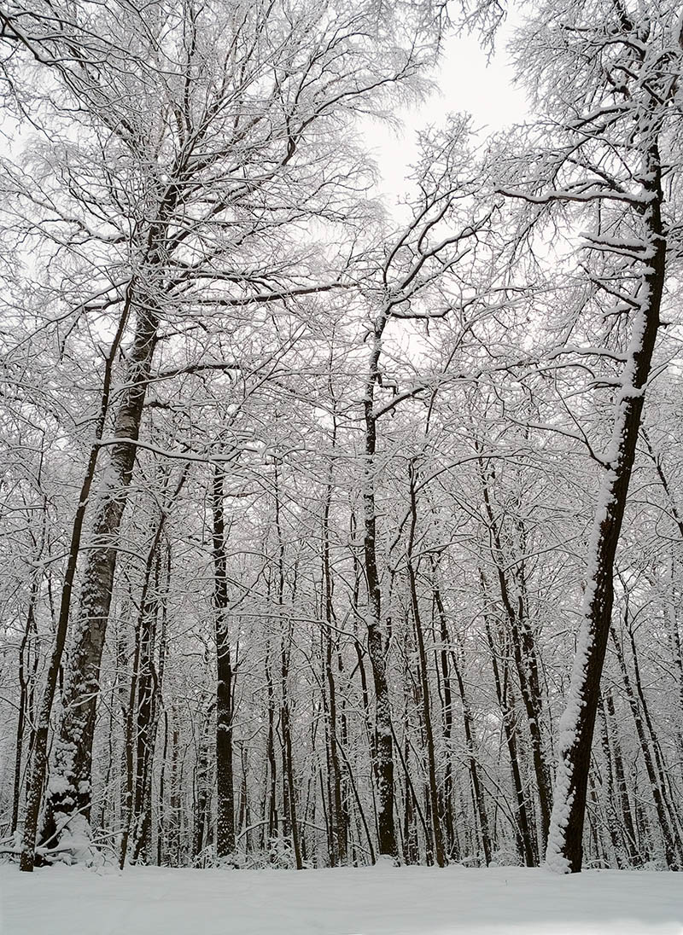
Biljke
Zima
Odbacivanje lišća
Kora – štiti od smrzavanja
Korijen – zaštićen u tlu

Slide 12
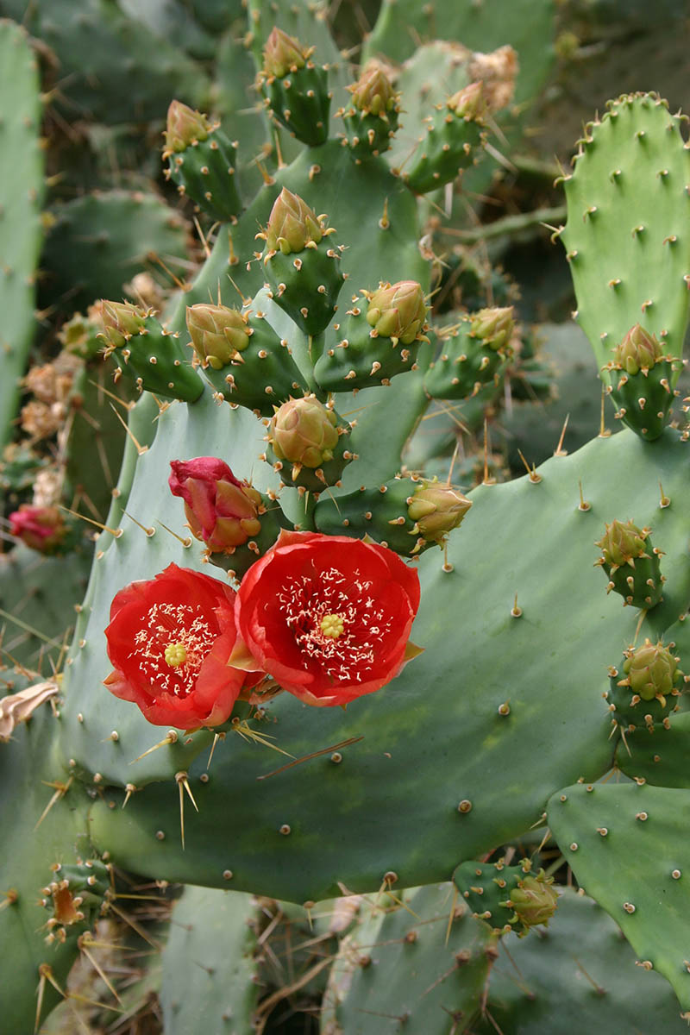
Biljke
Ljeto
Odbacivanje lišća
Smanjena površina lista
Smanjena transpiracija

Slide 13
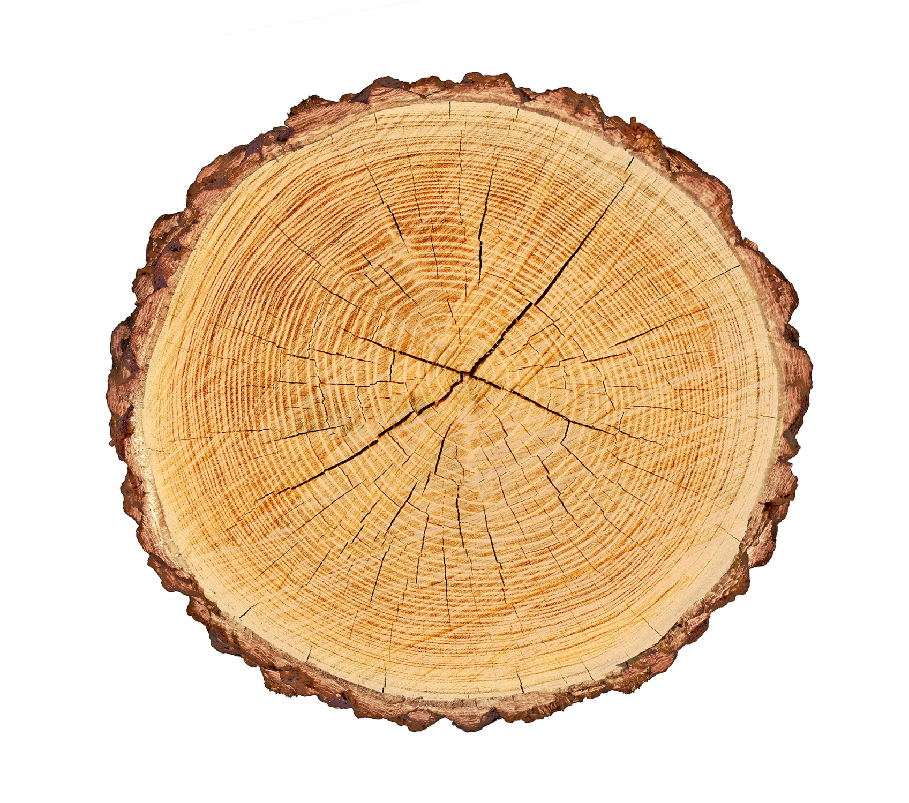
Proljeće
Dovoljno topline i vlage
Rast biljke u visinu i širinu
Svake godine od proljeća do jeseni biljka se proširi u širinu za jedan prsten - GOD
Vizualno +

Slide 14

DDS Istraži: Projekt - Stablo tijekom godišnjih doba

Slide 15
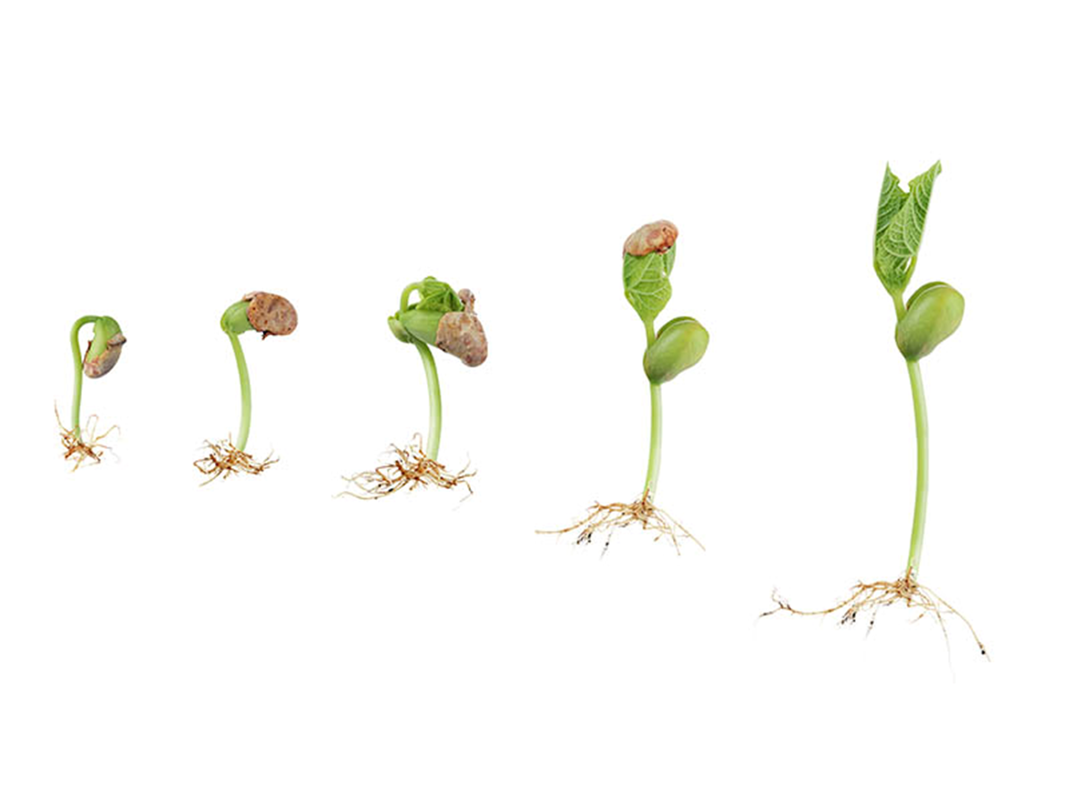
Jednogodišnji životni ciklus biljaka
Zeljaste biljke (grah, grašak)
Zima - tijelo propada
Preživljava sjemenka
Proljeće – klijanje sjemenke

Slide 16
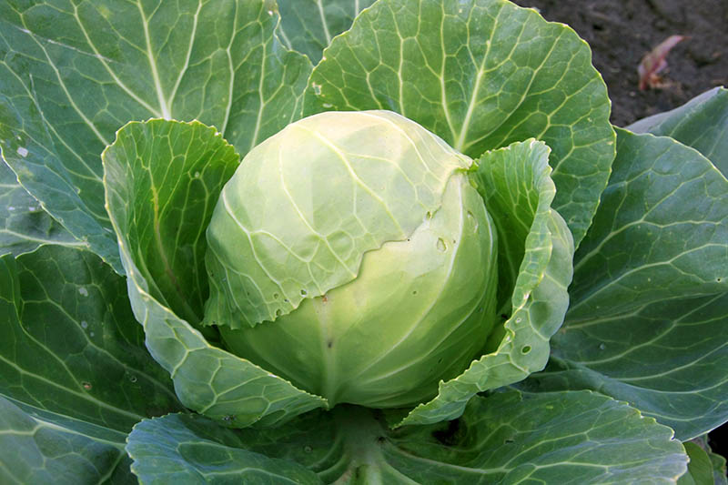
Dvogodišnji ciklus biljaka
Luk, kupus, celer, peršin, blitva
Prve godine – razvoj listova
Druge godine – razvoj cvjetova i plodova

Slide 17

Životni ciklus kukaca
Nekoliko godina (hrušt, leptir)
Nekoliko tjedana ili mjeseci (muhe, komarci, stjenice, uši)
Vizualno +
Zanimljivosti

Slide 18
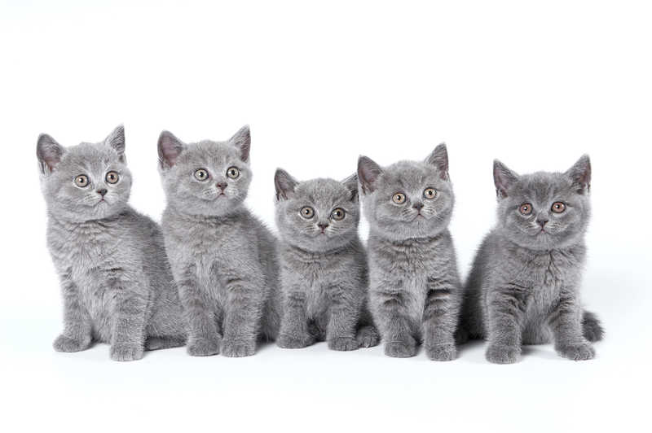
Životni ciklus sisavaca
Glodavci (miš, štakor) – spolno sazrijevaju iste godine kada su rođeni
Druge vrste (medvjed) – spolno sazrijevaju nakon nekoliko godina
Rađaju žive mlade
Mladunci slični roditeljima

Slide 19
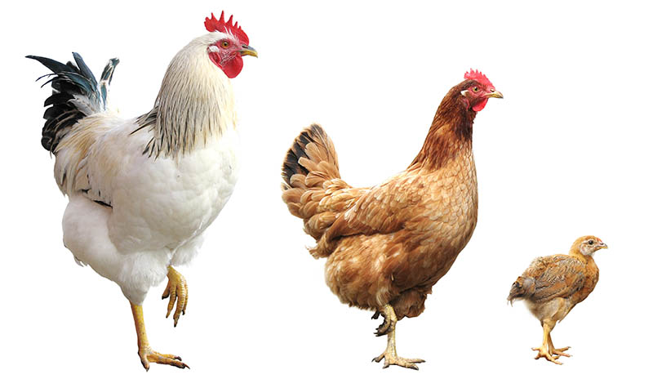
Razvoj životinja iz jaja koji sliče odraslima
Ribe
Gmazovi
Ptice
Vizualno +

Slide 20
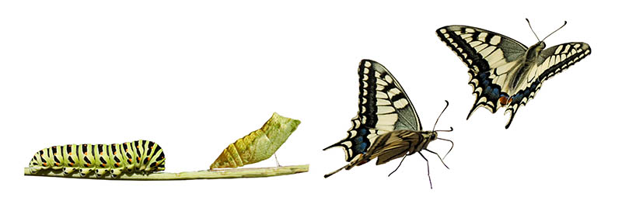
Razvoj životinja iz jaja koji ne sliče odraslima
Jaje ličinka odrastao organizam
Ličinke mijenjaju izgled
PREOBRAZBA
Kukci
Školjkaši
Vodozemci
ODRASTAO LEPTIR
LIČINKA
kod leptira gusjenica
KUKULJICA
Vizualno +
Zanimljivosti

Slide 21
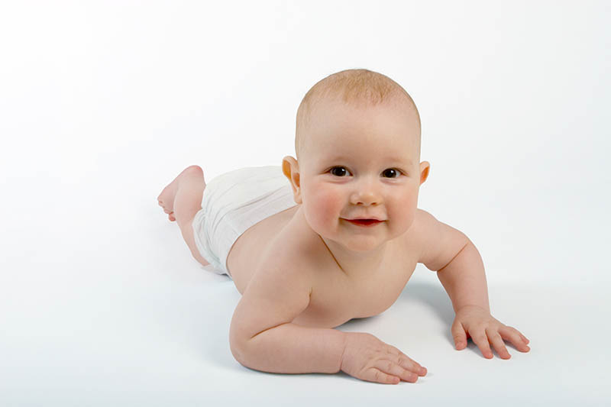
Životni ciklus čovjeka
Razdoblje prije rođenja
Dojenačka dob
Djetinjstvo
Pubertet
Mladenaštvo
Zrela dob
Starost

Slide 22

Provjeri znanje - Godišnja doba
Provjeri znanje - Jednogodišnje i dvogodišnje biljke
Provjeri znanje - Uloge biljnih organa
Provjeri znanje - Razvoj životinja iz jaja
Provjeri znanje

